Slide 1
17. Augsburger Linux-Infotag
Das Internet der
unsicheren Dinge
Talk by Barbara Wimmer
Contact: shroombab@gmail.com
Twitter: @shroombab

Slide 2
Internet der Dinge
Warum beschäftige ich mich damit?
Was bedeutet Vernetzung für die Gesellschaft?
Was bedeutet es für unsere Privatsphäre?
Und - was für Alternativen gibt es?
Notes:
13 Jahre lange Erfahrung als IT-Journalistin, schreibe über IT-Security, Datenschutz und Netzpolitik und verfolge alle möglichen „smarten Innovationen“ mit. 2014 habe ich mit dem österreichischen CERT zum ersten Mal darüber gesprochen, als der erste Kühlschrank Spam-E-Mails verschickt hatte.

Slide 3
Internet der Dinge
Wearables:
Smart Watch, Fitness Tracker
Kinderspielzeug, Sexspielzeug
Alles rund um Heimvernetzung
Digitale Assistenten
und smarte Lautsprecher:
Google Home mit Assistant, Amazon Echo mit Alexa, Apple Siri, Microsoft Cortana

Slide 4
Internet der Dinge
Wer von euch hat ein oder mehrere IoT Geräte zu Hause?
Home Automation?
Digitale Assistentin?
Wie viele davon sind selbstgebaut und basieren auf Open Source?

Slide 5
Internet der Dinge
Category | 2016 | 2017 | 2018 | 2020
Consumer | 3,963.0* | 5,244.3 | 7,035.3 | 12,863.0
Business (cross industry) | 1,102.1 | 1,501.0 | 2,132,6 | 4,381,4
Business (vertical specific) | 1,316.6 | 1,635.4 | 2,027.7 | 3,181.0
Grand-Total | 6,381,8 | 8,380.6 | 11,196,6 | 20,415.4
Source: Gartner (January 2017) | *MILLIONS

Slide 6
„Vernetzung wird überall dort entstehen, wo es einen wirklichen Nutzen für Kunden bringt. Das wird man auch nicht aufhalten
können und wollen.“
Jan Trinow, Drei-Chef Österreich

Slide 7
„Bei jeder neuen Technologie gibt es erst einmal einen Wahn und alles wird gemacht, was geht. Wir müssen uns irgendwann aber die Frage stellen, wie viel Vernetzung eigentlich gesund ist.“
Max Schrems, Datenschutzaktivist

Slide 8
Max Schrems

Slide 9
Smart Coffee Maker
– kann sich mit anderen Dingen vernetzen
Wie Fitness- und Schlaf-Tracker
- Nutzen: wenig Schlaf - starker Kaffee
- Gefahr: Wem gehören diese Daten?
Mit wem werden sie geteilt?
Notes:
Wenn ich vom „Internet der unsicheren Dinge“ spreche, meine ich nicht nur IT-Security. Stellen wir uns mal vor, die Daten gelangen in die Hände einer Versicherung. Wenn jemand regelmäßig zu wenig schläft und zu starken Kaffee trinkt, steigt möglicherweise das Risiko für Burn Out oder Herzerkrankungen und die Versicherung wird teurer.

Slide 10
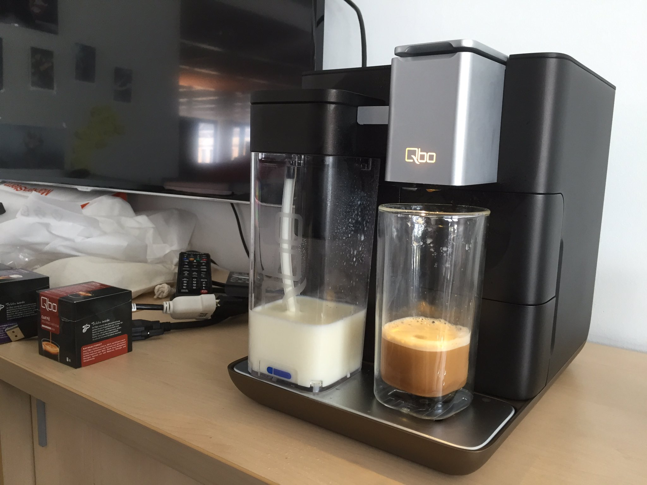
Symbolbild / fiktives Beispiel
Notes:
Oder was wäre eigentlich, wenn der Kaffeemaschinenhersteller pleite geht, weil es sich um ein hippes Start-up gehandelt hat, dem plötzlich das Geld ausging? Da will ich jetzt von der hypothetischen Annahme zu einem echten, praktischen Beispiel kommen, das schön zeigt, dass Unsicherheit nicht nur durch IT-Security entsteht…

Slide 11
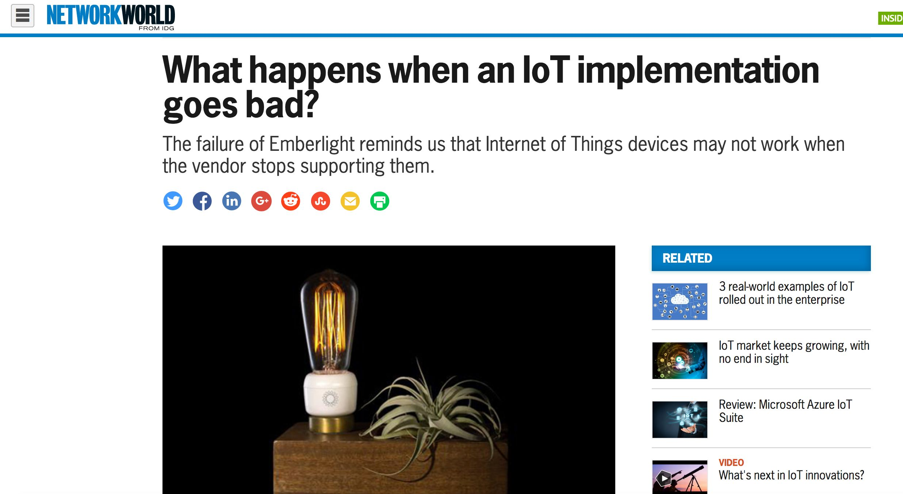
Emberlight: echtes Beispiel
Notes:
Das Start-up Emberlight hat im Jahr 2014 300.000 Dollar eingesammelt, um eine smarte Glühbirnenhalterung zu entwickeln, die mit gewöhnlichen Glühbirnen funktioniert. Im November 2017 gab Emberlight bekannt, dass es das Geschäft einstellt, weil größere Wettbewerber ihr Produkt kopiert hatten und es für ein Viertel des Preises anbieten.

Slide 12
Emberlight
Problem:
Permanente Cloud-Verbindung zu den Servern notwendig
Konsequenz:
Start-up weg, Lichter aus
Notes:
Doch was bedeutet das jetzt für die Kunden, die Emberlight-Halterungen gekauft hatten? Sie mussten alle ihre smarten Glühbirnenhalterungen nun wieder auswechseln, weil diese eine permanente Cloud-Verbindung verlangt hatten und Emberlight die Server abgedreht hatte. Ohne Server ging aber auch das Licht bei den Nutzern nicht mehr an oder aus.

Slide 13
Beachten:
Bei Start-ups kann es passieren, dass es unvorhergesehene Probleme gibt,
an die zu Beginn
keiner gedacht hat
Notes:
Doch was bedeutet das jetzt für die Kunden, die Emberlight-Halterungen gekauft hatten? Sie mussten alle ihre smarten Glühbirnenhalterungen nun wieder auswechseln, weil diese eine permanente Cloud-Verbindung verlangt hatten und Emberlight die Server abgedreht hatte. Ohne Server ging aber auch das Licht bei den Nutzern nicht mehr an oder aus.

Slide 14
Echtes Beispiel: IoT-Drosselung
In den USA drohte ein Internet-Provider seinen Kunden damit, dass auch
vernetzte Thermostate und Überwachungskameras
nicht mehr funktionieren würden,
wenn er die Verbindung drosselt.
Notes:
Ein US-Internet-Service-Provider „Armstrong Zoom“, der an der Ostküste der USA rund eine Million Kunden hat, bedrohte seine Kunden, die beschuldigt werden, Urheberrechtsverletzungen begangen zu haben, mit dem Nicht-Funktionieren ihres Thermostats. Provider sind dort aufgrund der Aufhebung der Netzneutralitätsgesetze in der Lage, Internetverbindungen zu reduzieren.

Slide 15
IoT-Drosselung
Begründung:
Urheberrechtsverletzungen
Notes:
An der Ostküste wurde aber prompt für das besagte Wochenende eine Eiseskälte mit Temperaturen weit unter 0 Grad vorhergesagt. Ein nicht funktionierender Thermostat könnte für manche der Bewohner daher durchaus lebensbedrohlich, oder zumindest stark gesundheitsgefährdend sein. Zudem kommt es öfters vor, dass Filesharing-Briefe routinemäßig an Unschuldige ausgestellt werden.

Slide 16
Frage
Darf ein Provider wirklich über Leben und Tod entscheiden, weil jemand „Game of Thrones“ runtergelassen hat?
Notes:
Wenn Provider die Internet-Verbindung drosseln dürfen, bedeutet das für alle vernetzten Geräte im Haushalt wie Alarmanlagen, smarte Lautsprecher, Lichtsteuerung, und alles, was eine Internet-Verbindung benötigt, dass diese nicht mehr funktionieren werden, wenn Provider die Erlaubnis haben, die Internet-Verbindung zu drosseln. Laut den neuen Regeln der FCC sollen Provider in den USA das nämlich ohne Angabe von Gründen dürfen.

Slide 17
Weitere Probleme
Updates von IoT-Geräten
im laufenden Betrieb

Slide 18
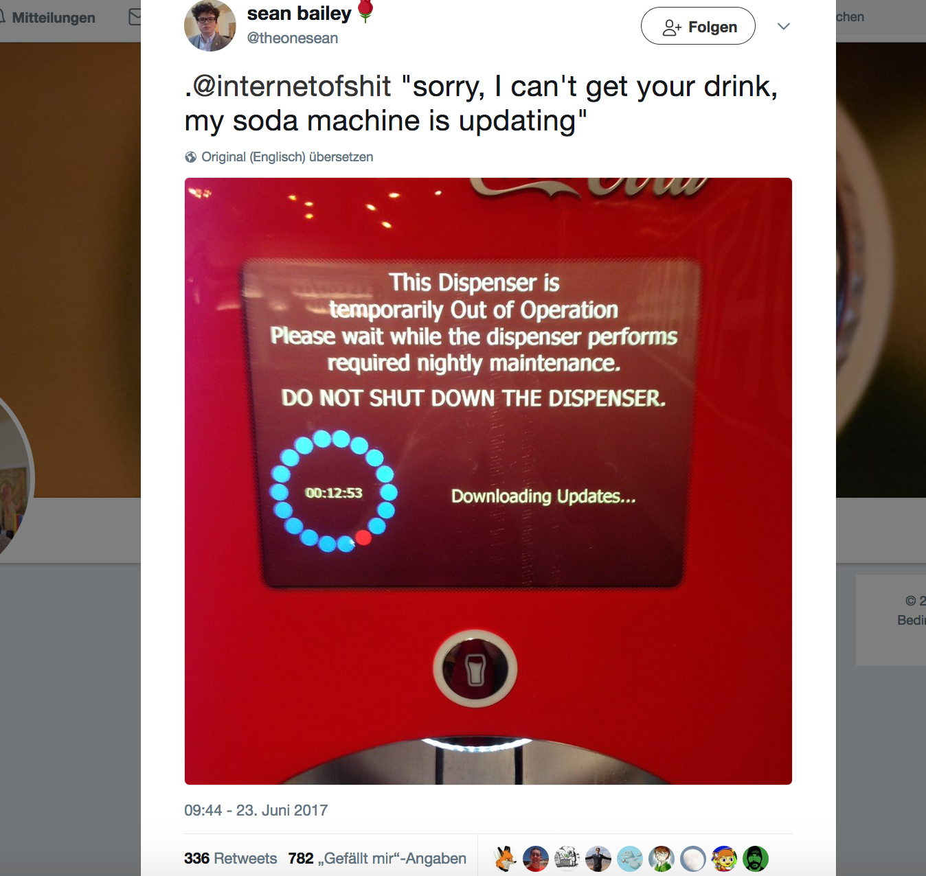
Updates

Slide 19
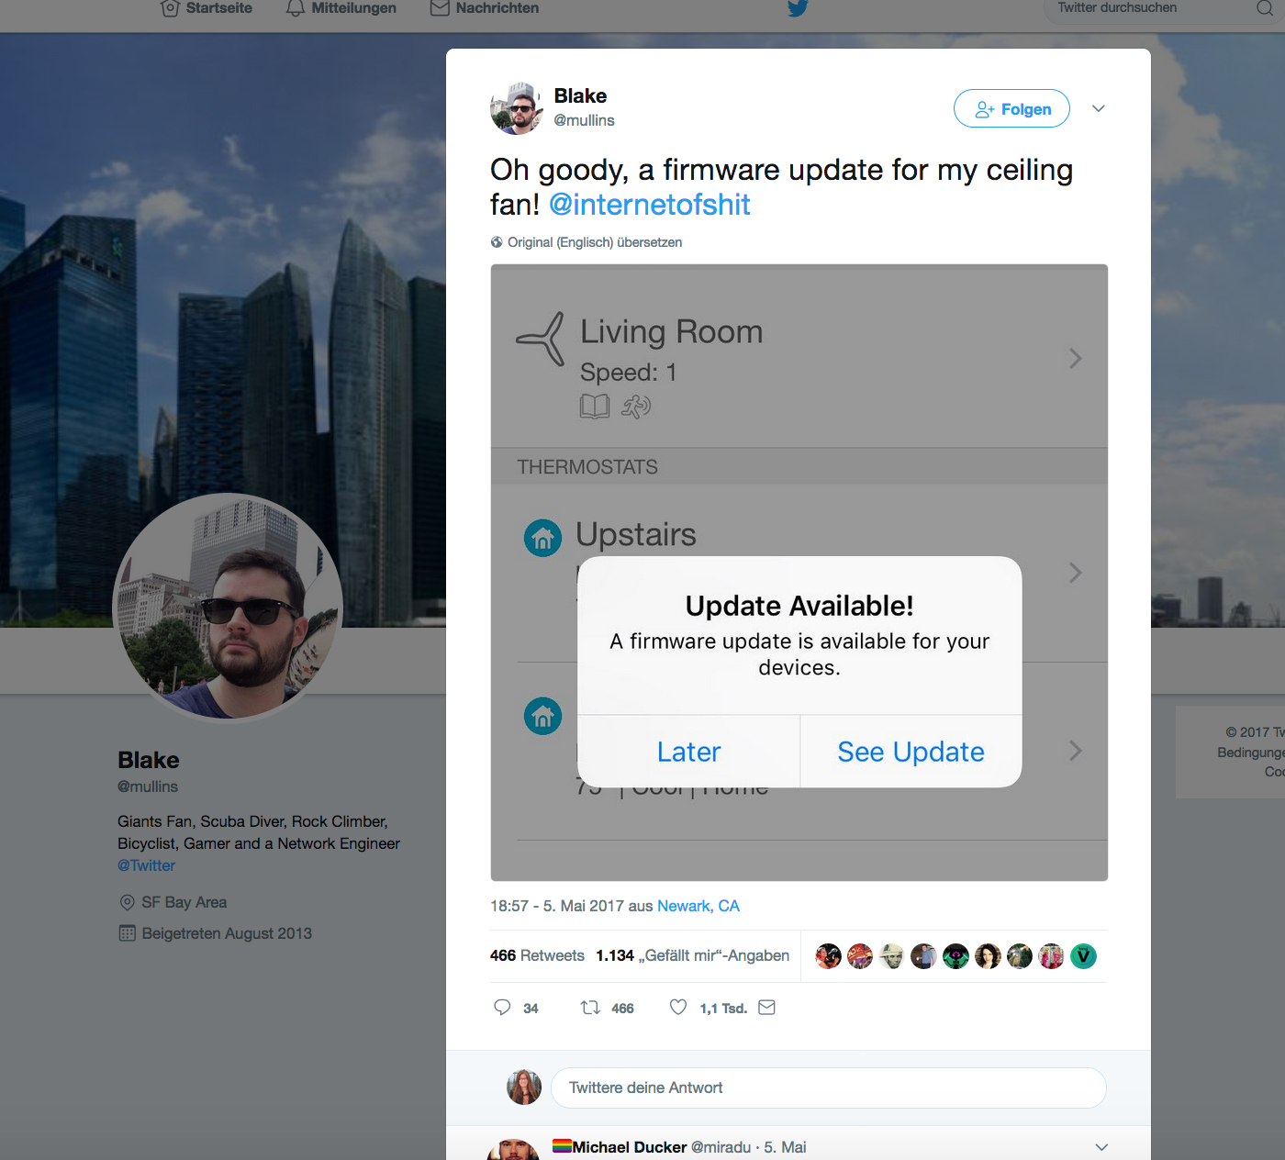
Updates

Slide 20
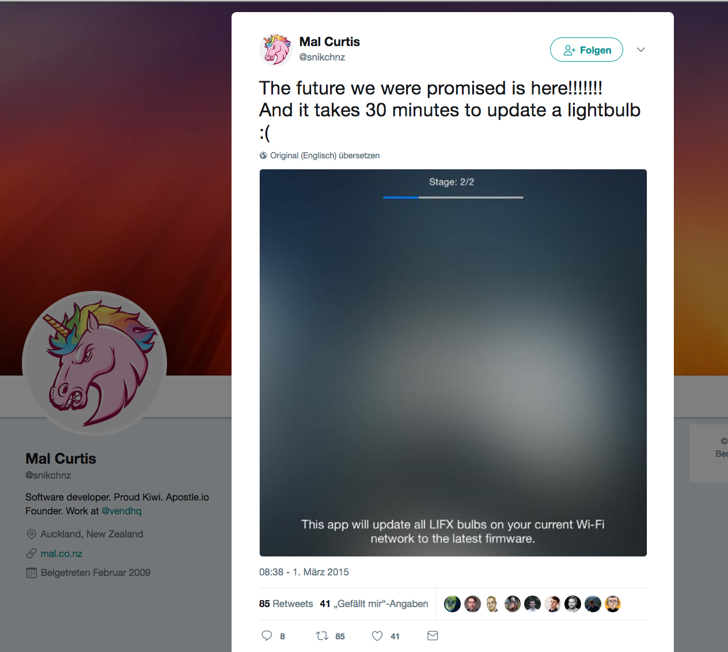
Updates

Slide 21
Updates
Notes:
Auf der einen Seite geht es schneller, wenn ein Lift ein Update bekommt, als wenn er mehrere Tage außer Betrieb ist, damit ein Service-Techniker ihn wartet. Aber gleichzeitig kann einem Rollstuhlfahrer oder einer Mutter mit Kinderwagen das in dem Moment egal sein, wenn sie in einer Station steht und 30 Minuten lang warten muss, bis der Lift wieder funktioniert…..

Slide 22
Problem: Besitz
„Wir kontrollieren unsere Geräte
nicht mehr,
weil die Unternehmen denken
und so handeln,
als würden sie ihnen
noch gehören.
Sogar, nachdem
wir sie gekauft haben.“
Notes:
Dann möchte ich noch ein weiteres Problem aufzeigen, was mit vernetzten Produkten, die wir erwerben, zunimmt: Wir geben zunehmend unsere Kontrolle ab. Wenn wir ein IoT-Produkt kaufen, kann es sein, dass wir es gar nicht mehr richtig besitzen, weil die Hardware von der Software des Herstellers abhängig ist. Joshua Fairfield hat dazu ein Buch geschrieben namens „Owned“.

Slide 23
Problem: Besitz

Slide 24
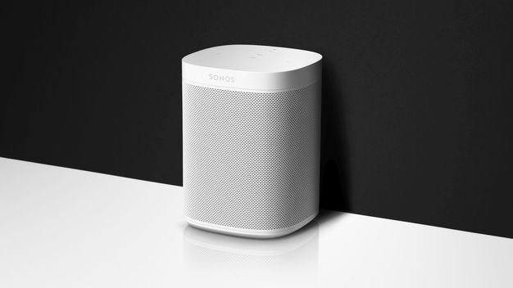
Sonos Lautsprecher
Notes:
Ein Beispiel: Bei den Sonos Lautsprechern ist folgendes passiert: Wer den neuen Datenschutzbestimmungen nicht zustimmt, kann Sonos-Produkte künftig möglicherweise nicht mehr nutzen. Ein Opt-Out würde dazu führen, dass die Produkte auf Dauer „nicht mehr funktionieren“ würden, wie der Hersteller angibt.

Slide 25
Sonos Lautsprecher
Sonos One -
Daten auch an Amazon Alexa und Google Assistant (ab 2018).
Problem:
Wer hat aller Zugriff welche Daten?
Wer speichert diese wo?
Notes:
Dabei sendet Sonos One die Daten auch an Amazon Alexa und Google Assistant und man weiß als Nutzer nicht mehr, wer dann aller Zugriff auf welche Daten von einem hat und wo diese gespeichert werden.

Slide 26
Sonos Lautsprecher
„Das ist nicht fair, solange Unternehmen nicht damit beginnen, Nutzern eine echte Wahlmöglichkeit anzubieten.“
Lee Tien von der Bürgerrechtsorganisation EFF sieht in dem Vorgehen ein „wachsendes Problem“ im Bereich Konsumentenschutz.

Slide 27
Beispiel: Nest Cam
Abo-Modell notwendig,
um an die
Video-Daten der eigenen Kamera
zu kommen
Notes:
Nest Cam Indoor - Kaufpreis - 199 Euro - aber es gibt kein Video ohne Abo!
Abo - für den 10-Tages-Videoverlauf zehn Euro im Monat oder 100 Euro im Jahr für den 30-Tages-Videoverlauf 30 Euro im Monat bzw. 300 Euro im Jahr. Für jede Kamera weitere fünf Euro monatlich.
Problem 2: Funktioniert ohne Internet gar nicht

Slide 28
Notes:
Als nächstes möchte ich zu einer anderen Unsicherheit kommen, nämlich der Unsicherheit, was mit den IoT-Daten eigentlich passiert. Hierzu möchte ich kurz über digitale Sprachassistenten wie Alexa oder Google Home sprechen.

Slide 29
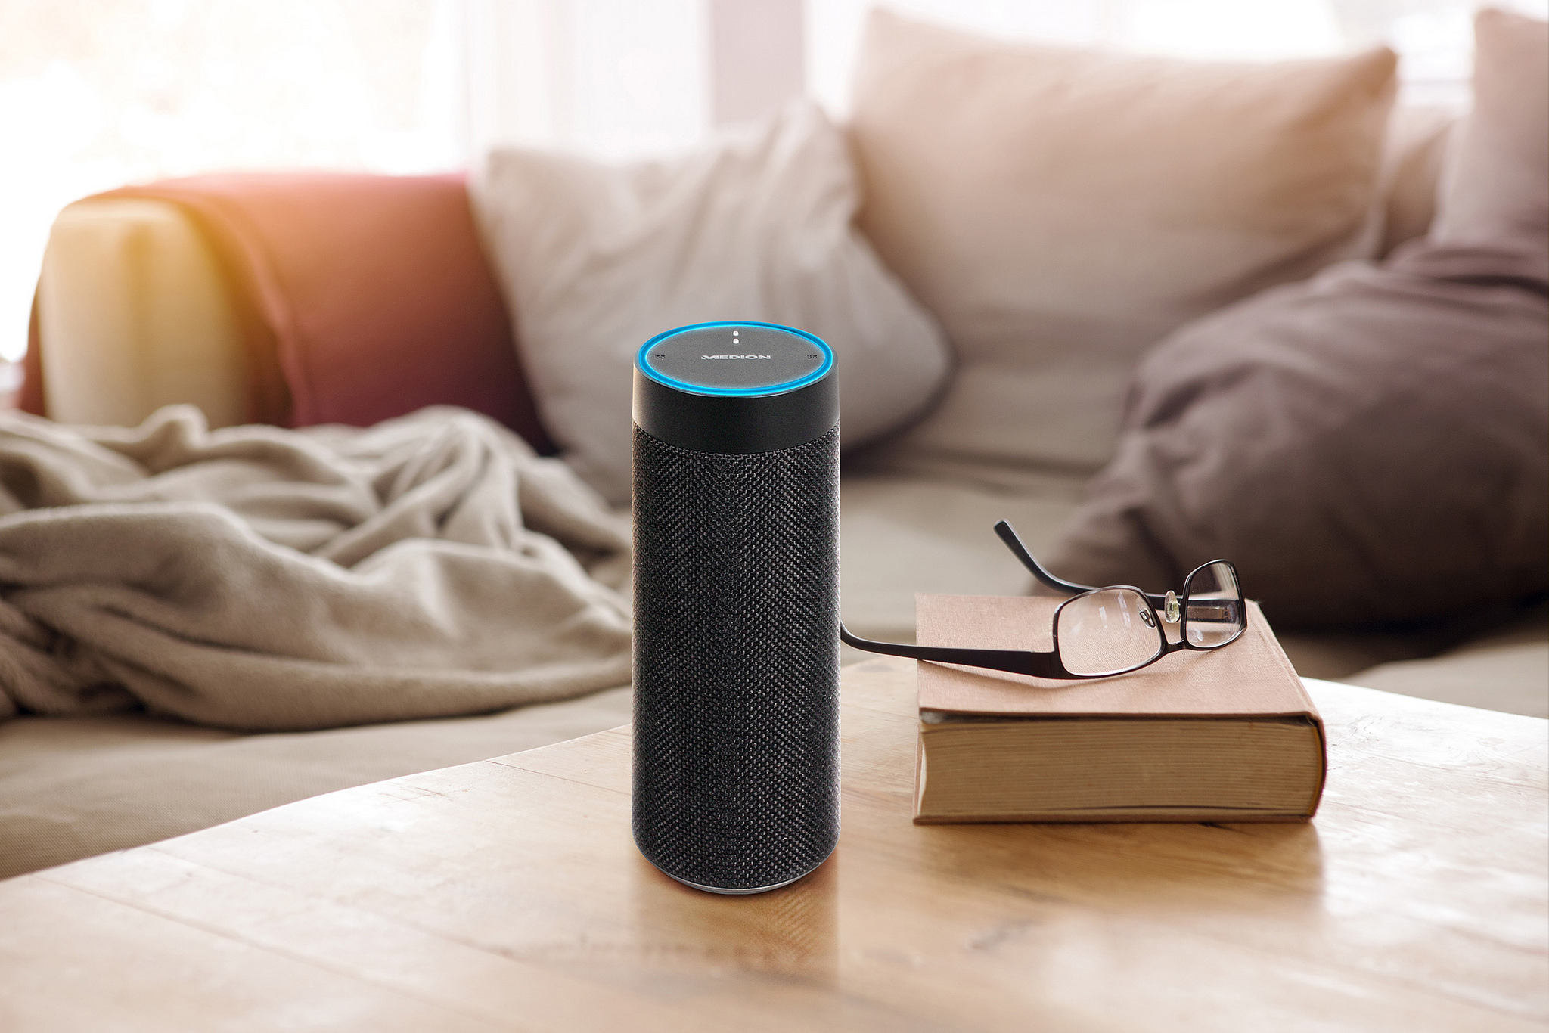
Notes:
Damit lässt sich viel mehr machen, als einfach nur Musik abspielen. Habe mit intensiven Nutzern gesprochen, was die alles damit machen. Es fängt in der früh an, sie lassen sich ansagen, wie der Tag wird: Von Wetter, über Termine bis hin zu Nachrichten und vorgelesen E-Mails
Am Weg zur Arbeit: Abrufen, ob irgendwelche Verkehrsbehinderungen vorhanden sind.

Slide 30
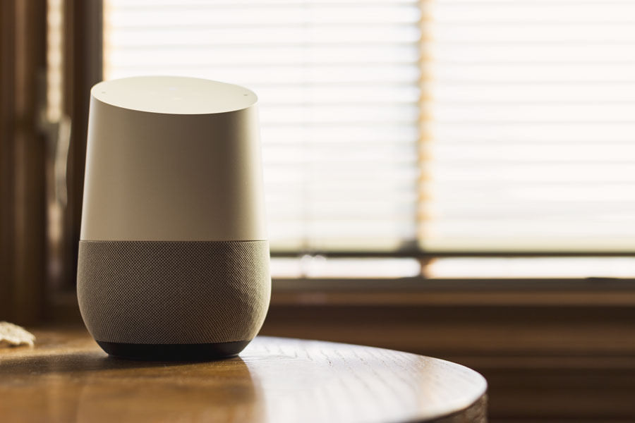
Notes:
* Timersteuerung: Beim Grillen als Erinnerung zum Wenden.
Einträge zur Einkaufsliste hinzufügen, entfernen geht leider derzeit aber nur über GoogleHome App.
* Telefonieren ist in den USA/GB schon ausgerollt, sollte bald auch hier kommen.
*Diktieren von e-Mails.

Slide 31
Sprachassistentin weiß…
* Mit wem du sprichst/schreibst
* Wann du außer Haus gehst/bist
* Was du einkaufst * Was für Musik du hörst/Serien du schaust
*Wann du schlafen gehst/aufstehst
*Über deine Hobbys Bescheid

Slide 32
Was passiert mit den Daten?
Amazon, Google, Apple, Microsoft: Alle digitale Assistenten senden alle Sprachbefehle, die nach „Ok Google“ oder „Alexa“ oder „Hey Siri“ gesendet werden, zu den Firmen-Servern in den USA. Dort werden die Daten gespeichert.

Slide 33
Gefahr für die Privatsphäre
„Für Nutzer ist nicht ausreichend nachvollziehbar, wie, in welchem Umfang und wo die erfassten Informationen verarbeitet werden. Auch ist nicht klar, für wie lange die Daten gespeichert werden.“
Deutsche Bundesbeauftragte für Datenschutz, Andrea Voßhoff.

Slide 34
*“Die Daten, die über dich gesammelt werden, stellen einen unglaublich großen Wert für die Unternehmen, die diese Informationen sammeln, dar. Sie werden sie nutzen und auf verschiedene Art und Weise versuchen, diese Informationen zu monetarisieren.“
Quelle: KSL.com
Notes:
Viele denken sich jetzt vielleicht, dass es egal sein kann, wenn diese Daten auf US-Servern liegen oder was damit passiert. Aber für die Unternehmen ist das ein Wert und sie werden versuchen, es zu monetarisieren. Amazon probiert etwa bereits aus, wie man Audio-Werbung über Amazon Echo einsetzen kann und wie viel Unternehmen bereit sind zu zahlen, um an erster Stelle bei der Abfrage der Nutzer zu landen. Das wird früher oder später passieren.

Slide 35
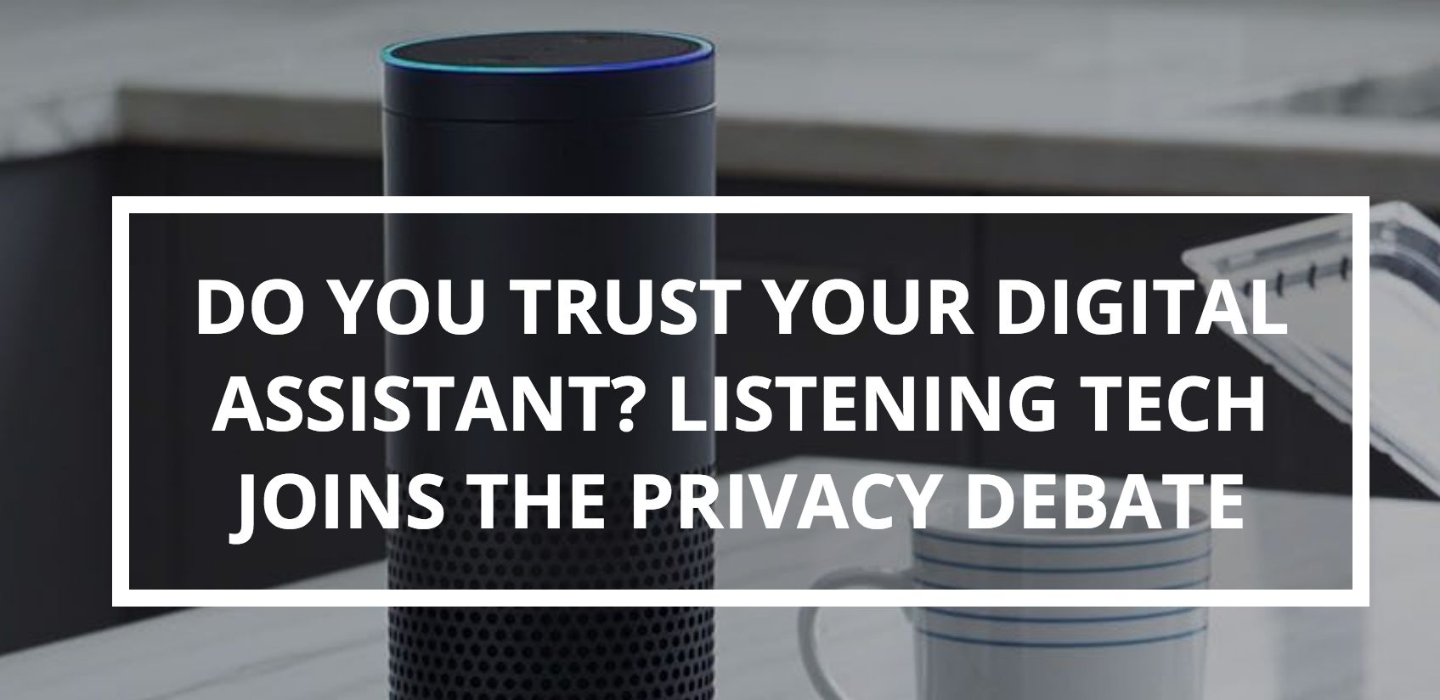
Quelle: The Atlantic

Slide 36
Gegenmaßnahmen
*Sowohl Google Home als auch Amazon Echo verfügen über einen „Mute Button“ (Abschaltknopf)
= man kann den Lauschvorgang bewusst unterbrechen
* In den Einstellungen lassen sich die gesammelten Daten auch löschen und kontrollieren

Slide 37
Gegenmaßnahmen
*Verzicht auf Personalisierung: Dummy-Account zum Connecten des Geräts anstatt des täglichen Gmail-Accounts
* Regelmäßige Firmware-Updates von digitalen Assistenten und dem WLAN-Netzwerk installieren

Slide 38
Ja, aber…
*Mitgelauscht wird offiziell nur nach dem Sprachbefehl „Hey Alexa“ oder „Ok Google“.
* Datenschützerin warnt: „Risiko, dass die gespeicherten Daten nicht zu hundert Prozent sicher sind, bedenkt man die aktuellen Sicherheitslücken vieler Internetdienste".

Slide 39
IT-Security
Sowohl Amazon Echo als auch Google Home wurden bereits erfolgreich gehackt und der Mitlausch-Knopf ohne Zutun des Nutzers aktiviert.
Notes:
*Dem Sicherheitsforscher Mark Barnes ist es gelungen, ein Amazon-Echo-Gerät mit dem Baujahr 2016 dazu zu bringen, permanent alles mitzuhören, was im Wohnzimmer gesprochen wird.
*Datenschutzpanne mit Google Home Mini: Einschaltknopf wird deaktiviert -
Gerät lauschte bei Testgeräten mit, obwohl der Mute-Knopf aktiviert war. Der Fehler sollte mit einem Update bis zum Marktstart behoben werden.

Slide 40
Überwachungskamera
"Hola señorita!“
Notes:
Ich möchte noch weitere Beispiele aus dem Bereich der Überwachungskameras bringen, und damit zeigen, was fehlende IT-Security für Konsequenzen haben kann. Eine Niederländerin wollte mit ihrer IoT-Überwachungskamera ihr Haustier beobachten. Stattdessen wurde das Gerät gehackt und entwickelte ein scheinbares Eigenleben. Die Webcam dreht sich dabei und versucht offenbar, die Frau im Raum zu finden und sprach mit ihr auf Spanisch.

Slide 41
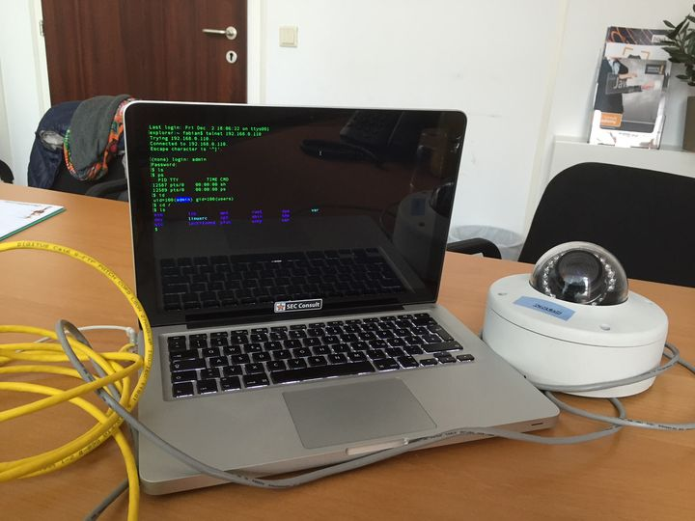
Live-Demo
Wiener IT-Security-Spezialist Fabian Mittermaier (SEC Consult) knackte vor meinen Augen eine IP-basierte Überwachungskamera, die damit warb, „vandalismussicher“ zu sein.
Notes:
Weiteres Beispiel: Fabian Mittermaier von SEC Consult aus Wien knackte vor meinen Augen eine IP-basierte Überwachungskamera, die damit warb, „vandalismussicher“ zu sein. „Es ist, wie wir es aus dem Film kennen. Mit dieser Sicherheitslücke können Unbekannte völlig andere Bilder einspielen. Die Aufnahmen zeigen dann etwa, dass nichts passiert ist, während in Wahrheit gerade eine Bank ausgeraubt wird.“
Kamera als Sicherheitsobjekt = nutzlos

Slide 43
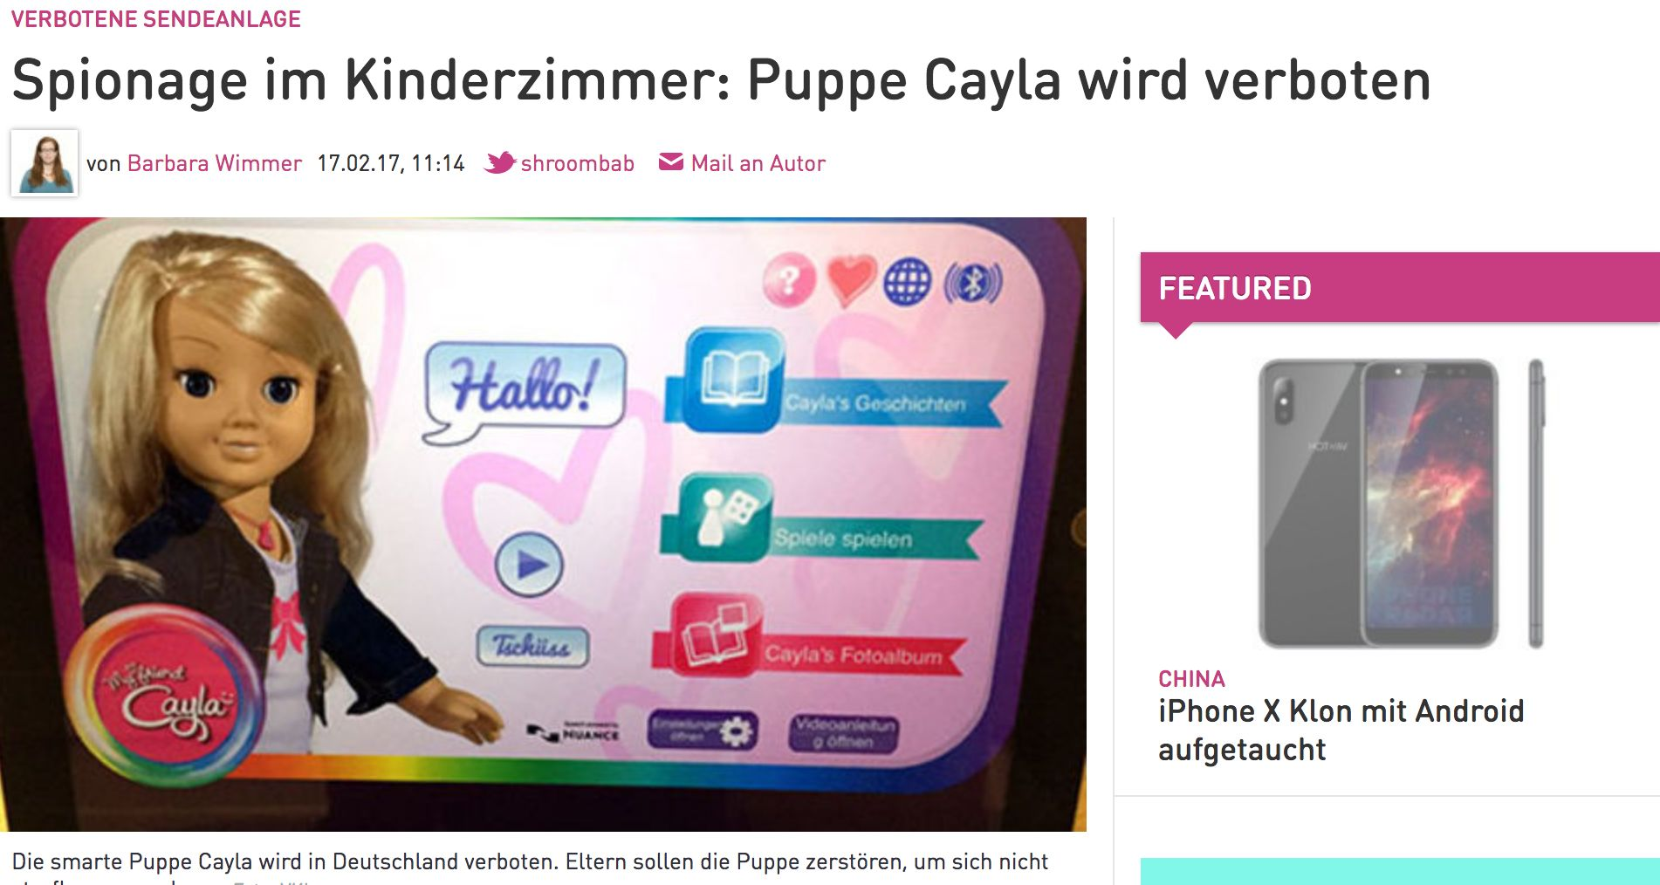
Spionage im Kinderzimmer

Slide 44
Die Tester stuften drei von sieben geprüften Spielzeuge als sehr kritisch ein. Alle anderen als kritisch.
Darunter:
Teddys, Roboterhunde, Puppen.

Slide 45
Unsichere Funkverbindung
Drei der getesteten Spielzeuge benötigten für eine Bluetooth-Verbindung weder ein Passwort noch einen PIN-Code.
Folge: Jeder Smartphone-Besitzer könnte sich
mit den Spielwaren verbinden, "um das Kind abzuhören, es auszufragen oder zu bedrohen", warnt die Stiftung Warentest.

Slide 46
Unsichere Apps
Einige Apps, die zum Spielzeug gehören, erfassen die Geräte-ID des Smartphones, übertragen Nutzerdaten an Drittfirmen oder setzen Tracker, die auch das Surfverhalten der Eltern protokollieren können.

Slide 47
Empfehlung
Ein nicht internetfähiger
"dummer" Teddy
ist in Zukunft
die intelligentere Wahl
als ein "smarter "Teddy.

Slide 48
Notes:
Sicherheitsforscher des britischen Unternehmens Pen Test Partners - Sicherheitslücke im Dildo - Diese ermöglicht es, vollständige Kontrolle über das Sex-Spielzeug zu erlangen und dem Benutzer auch bei der Verwendung zu beobachten

Slide 49
Smarter Dildo
Das Standard-Passwort: 88888888.
Wer vergessen hatte, dieses zu ändern, musste mit ein paar Zusehern mehr bei der Live-Übertragung rechnen.

Slide 51
Was wollen wir als Gesellschaft?
Was brauchen wir?
Was können wir tun?

Slide 52
Problem für Konsumenten
Im sogenannten „Smart Home“-Bereich, in dem Produkte auch für Endkonsumenten angeboten werden, gibt es für diese derzeit kaum eine Chance, festzustellen, ob sich ein Hersteller um Sicherheit bemüht hat oder nicht.

Slide 53
Recht auf Offline!
Weil der Traktorhersteller John Deere Reparaturen nur gegen Bezahlung autorisiert, hacken immer mehr US-Landwirte ihr Fahrzeug mit ukrainischer Firmware.
Recht auf Reparatur
Anlog dazu: Recht auf Offline

Slide 54
Was wir brauchen
*Nicht alles muss ans Netz!
Verpflichtender Offline-Modus
für Haushaltsgeräte
wie Kühlschränke und Toaster
(aus: Jan Albrechts Empfehlungen der Grünen für mehr Sicherheit im Netz)

Slide 55
Was wir brauchen
* Digitale Produkt-Haftung: Kommerzielle Software-Hersteller haftbar machen, wenn sie bekannte Sicherheitslücken nicht schließen.
* Software-Lizenzvereinbarungen, die eine Herstellerhaftung für Folgeschäden eines Hackerangriffs ausschließen, abschaffen.

Slide 56
Was wir brauchen
*Online-Kaufrecht:
Softwarehersteller sollten Updates für Sicherheitslücken schnellstmöglich anbieten müssen und die Gewährleistung auf Nachbesserung und Umtausch um Mängel bei der IT-Sicherheit erweitern

Slide 57
Was wir brauchen
Ein Rating-System für Security, ähnlich der Energieeffizienz-Labels bei Kühlschränken

Slide 58
Gesetzliche Regulierung
Ab 25. Mai 2018
EU-Datenschutzverordnung
Mit
Privacy by Design
Privacy by Default

Slide 59
Was jeder tun kann
Hinterfragen: Muss das wirklich ans Internet?
Falls nein: Nicht kaufen/dran hängen!

Slide 60
Was jeder tun kann
Regelmäßige Updates: Alle Sicherheitspatches (sofern angeboten) einspielen
Getrenntes Heim-Netzwerk für IoT
Sichere Passwörter

Slide 61
Was jeder tun kann
Open Software und Open Hardware unterstützen
Produkte, bei denen Daten lokal gespeichert werden bevorzugen
Eigene IoT-Tools basteln

Slide 62
Was jeder tun kann
Clicktivism: Sich im Netz über den Hersteller beschweren hilft manchmal dabei, ihn von dummen Ideen wieder abzubringen.

Slide 63
Was jeder tun kann
Sich für seine Rechte einsetzen und diese notfalls auch einklagen
Alternativen suchen und verwenden

Slide 64
Was jeder tun kann
Organisationen unterstützen, die sich für Privatsphäre und IT-Security einsetzen

Slide 65
Was Entwickler tun können
Privacy by Design fördern
Security by Design fördern
Von Anfang an bei der Produkt-Planung berücksichtigen
Dinge anders machen, Verantwortung wahrnehmen

Slide 66
Was IT-Security tun kann
*Hersteller immer wieder auf die Probleme aufmerksam machen, damit IoT-Security ernst genommen wird
*Sicherheitslücken melden
*Forschung veröffentlichen (Open Science)
*Bei der Entwicklung von IoT-Standards mitarbeiten

Slide 67
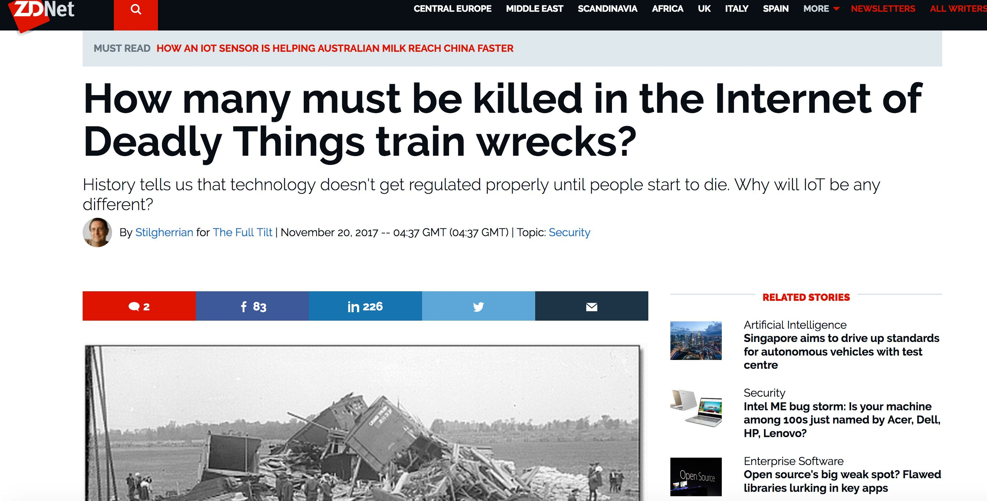
Internet der Dinge
Notes:
Wir haben jetzt hauptsächlich der Konsumenten-Seite gesprochen. Aber durch fehlerhafte IoT-Security kann es auch zu Todesopfern kommen, wie etwa damals im Zeitalter der ersten Eisenbahnen, bevor es hilfreiche Signale und Bremsen gegeben hat. Phil Kernick stellt etwa die These auf, dass da zuerst etwas passieren muss, bevor ein Umdenken einsetzt. Ich hoffe es nicht, aber kann es definitiv nicht ausschließen.

Slide 68
Dein Input?
Deine Ideen?

Slide 69
Danke für eure Aufmerksamkeit!
Kontakt:
Twitter: @shroombab
shroombab@gmail.com

